Slide 1
2018普及组复赛
赛前辅导-2012真题讲解
奚政

Slide 2

2012普及组真题讲解

Slide 3
2012-T1
质因数分解

Slide 4

2012 T1 质因数分解
已知正整数n是两个不同的质数的乘积，试求出两者中较大的那个质数。
数据范围：
$n≤2×{10}^{9}$

Slide 5
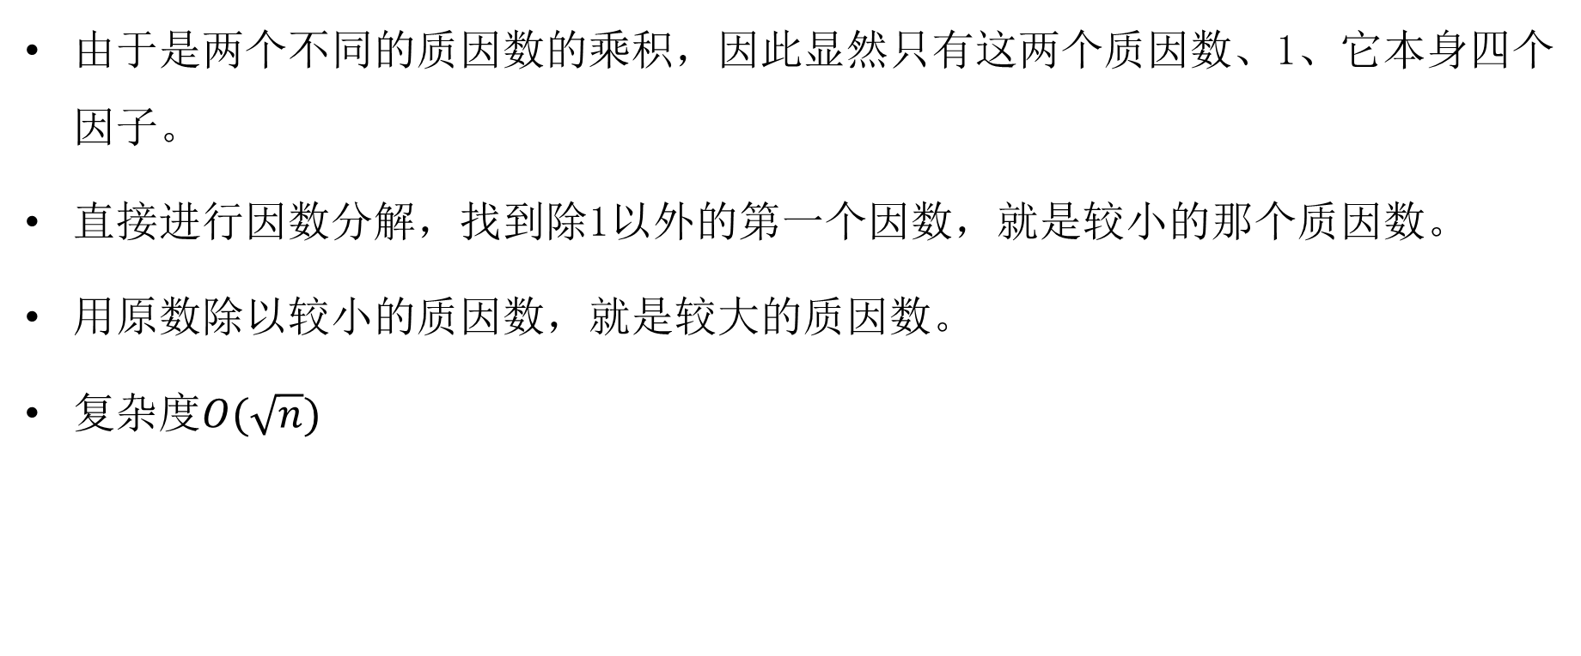
2012 T1 质因数分解
由于是两个不同的质因数的乘积，因此显然只有这两个质因数、1、它本身四个因子。
直接进行因数分解，找到除1以外的第一个因数，就是较小的那个质因数。
用原数除以较小的质因数，就是较大的质因数。
复杂度$O(\sqrt{n})$

Slide 6
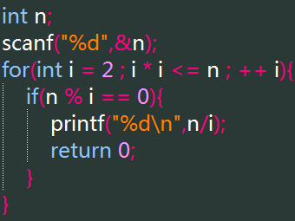
2012 T1 质因数分解
暴力枚举，非常有T1的风范

Slide 7
2012-T2
寻宝

Slide 8
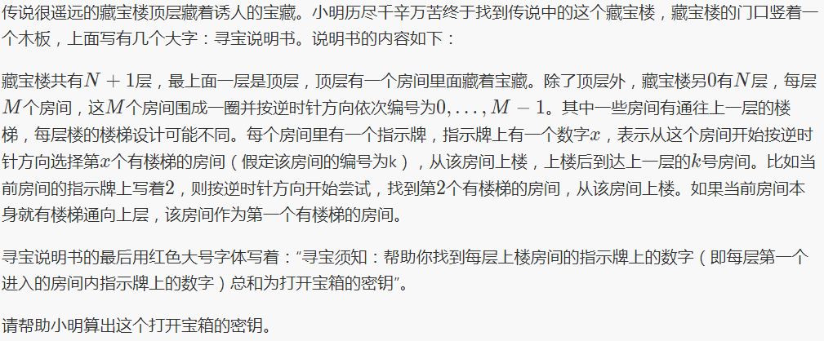
2012 T2 寻宝

Slide 9

2012 T2 寻宝
数据范围：

Slide 10
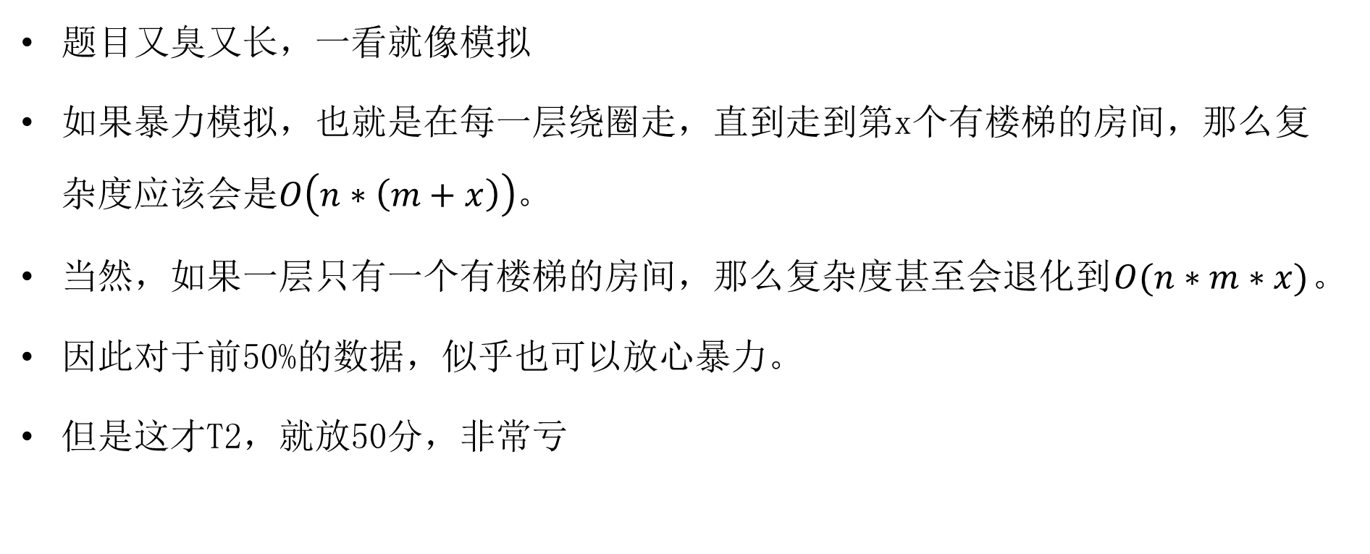
2012 T2 寻宝
题目又臭又长，一看就像模拟
如果暴力模拟，也就是在每一层绕圈走，直到走到第x个有楼梯的房间，那么复杂度应该会是$O\left(n∗\left(m+x\right)\right)$。
当然，如果一层只有一个有楼梯的房间，那么复杂度甚至会退化到$O(n∗m∗x)$。
因此对于前50%的数据，似乎也可以放心暴力。
但是这才T2，就放50分，非常亏

Slide 11
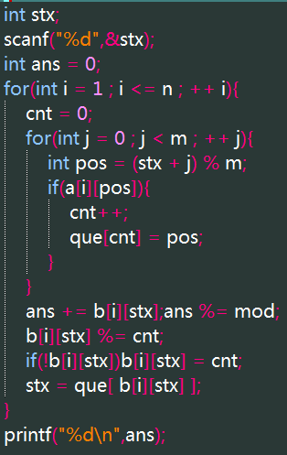
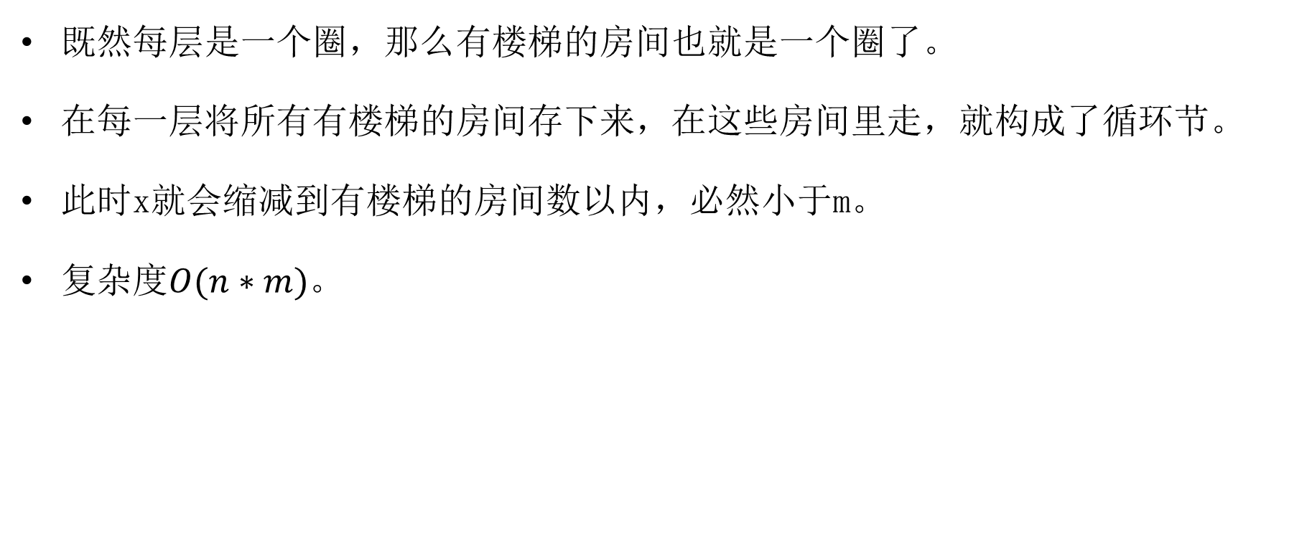
2012 T2 寻宝
既然每层是一个圈，那么有楼梯的房间也就是一个圈了。
在每一层将所有有楼梯的房间存下来，在这些房间里走，就构成了循环节。
此时x就会缩减到有楼梯的房间数以内，必然小于m。
复杂度$O(n∗m)$。

Slide 12
2012-T3
摆花

Slide 13
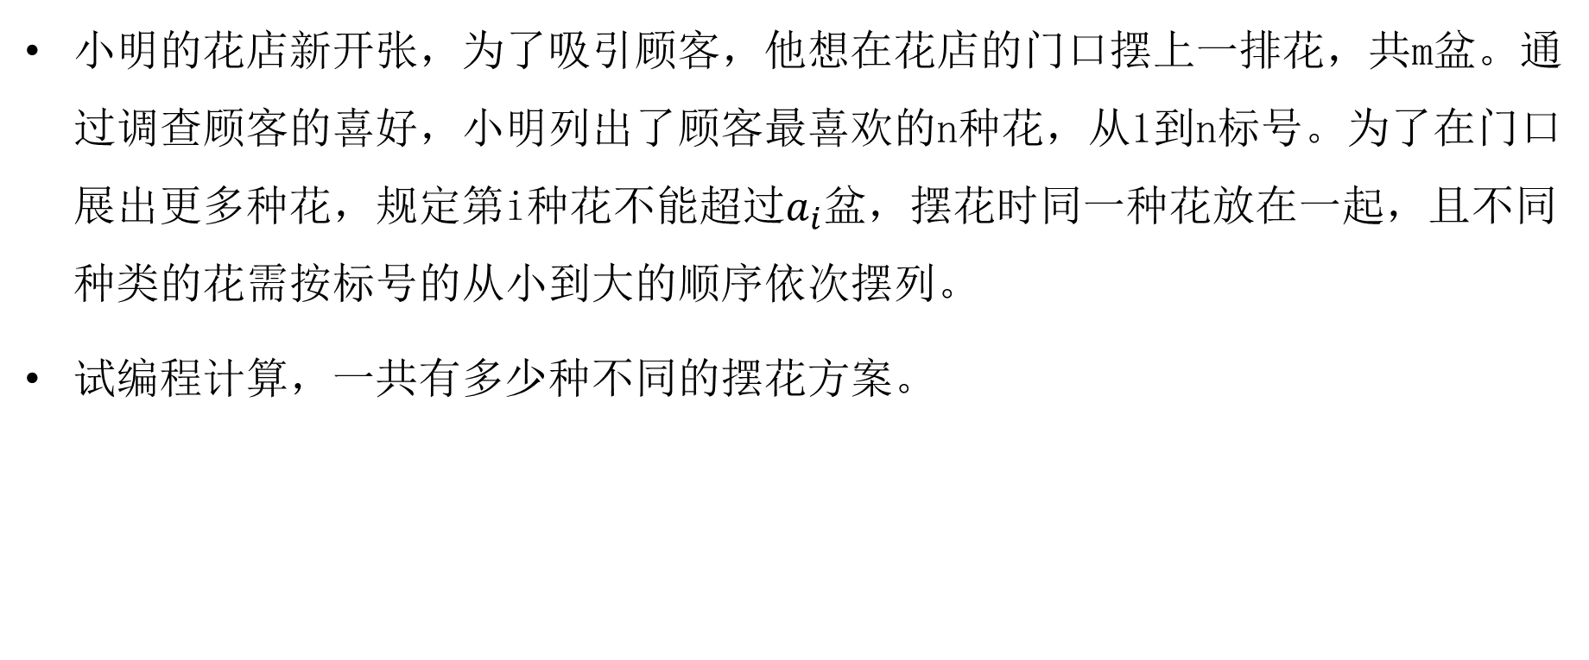
2012 T3 摆花
小明的花店新开张，为了吸引顾客，他想在花店的门口摆上一排花，共m盆。通过调查顾客的喜好，小明列出了顾客最喜欢的n种花，从1到n标号。为了在门口展出更多种花，规定第i种花不能超过$a_{i}$盆，摆花时同一种花放在一起，且不同种类的花需按标号的从小到大的顺序依次摆列。
试编程计算，一共有多少种不同的摆花方案。

Slide 14
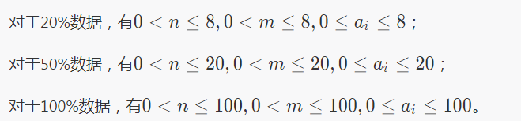
2012 T3 摆花
数据范围：

Slide 15
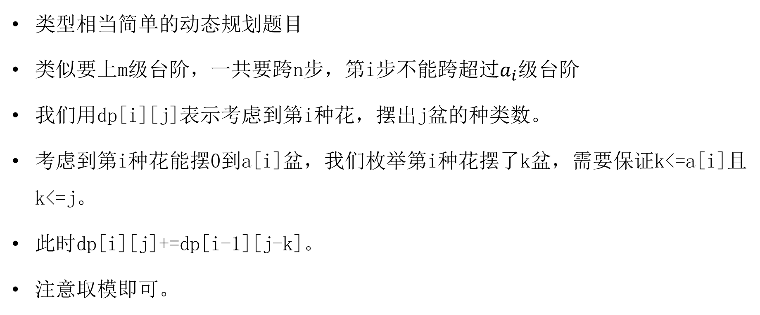
2012 T3 摆花
类型相当简单的动态规划题目
类似要上m级台阶，一共要跨n步，第i步不能跨超过$a_{i}$级台阶
我们用dp[i][j]表示考虑到第i种花，摆出j盆的种类数。
考虑到第i种花能摆0到a[i]盆，我们枚举第i种花摆了k盆，需要保证k<=a[i]且k<=j。
此时dp[i][j]+=dp[i-1][j-k]。
注意取模即可。

Slide 16
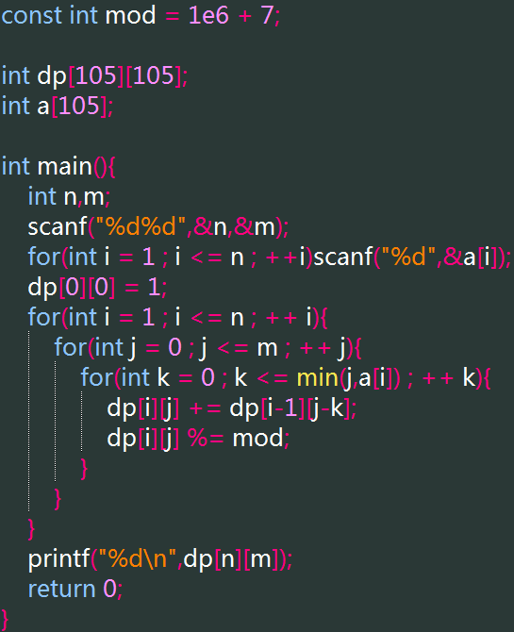
2012 T3 摆花

Slide 17
2012-T4
文化之旅

Slide 18
2012 T4 文化之旅
有一位使者要游历各国，他每到一个国家，都能学到一种文化，但他不愿意学习任何一种文化超过一次（即如果他学习了某种文化，则他就不能到达其他有这种文化的国家）。不同的国家可能有相同的文化。不同文化的国家对其他文化的看法不同，有些文化会排斥外来文化（即如果他学习了某种文化，则他不能到达排斥这种文化的其他国家）。
现给定各个国家间的地理关系，各个国家的文化，每种文化对其他文化的看法，以及这位使者游历的起点和终点（在起点和终点也会学习当地的文化），国家间的道路距离，试求从起点到终点最少需走多少路。

Slide 19
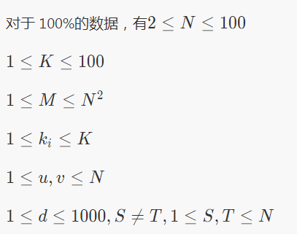
2012 T4 文化之旅
数据范围：

Slide 20
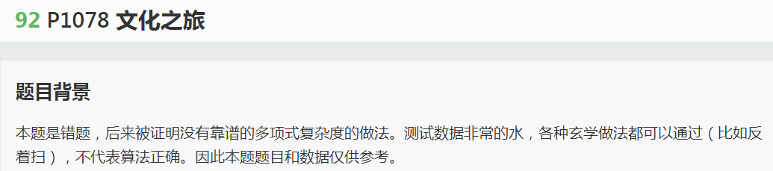
2012 T4 文化之旅

Slide 21
2012 T4 文化之旅
其实我也觉得是错题，本身只能靠非多项式解法做，如暴搜剪枝或者是带指数级别枚举的最短路。
而文化种类数有100种，注定了状态数极大，暴搜状态数也会太多。
搜索需要在dfs过程中维护携带的文化情况。
我采用最短路的做法，用bitset存储携带文化情况，虽然能够保证代码的正确性，但是确实会超时。
至于网上题解若干直接Dijkstra只比较相邻两个国家文化，水过了还发题解的，只能说在非比赛时对正确性的追求实在太低了。

Slide 22
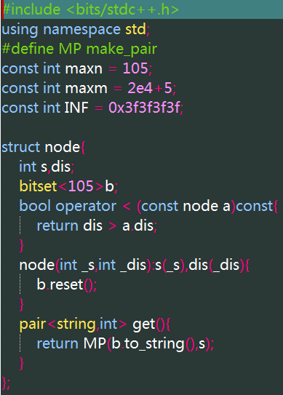
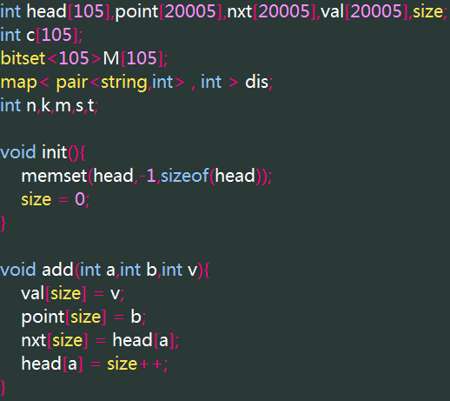
2012 T4 文化之旅

Slide 23
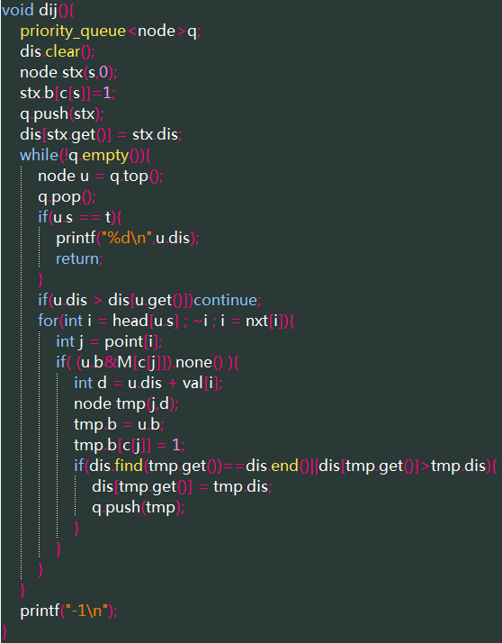
2012 T4 文化之旅

Slide 24
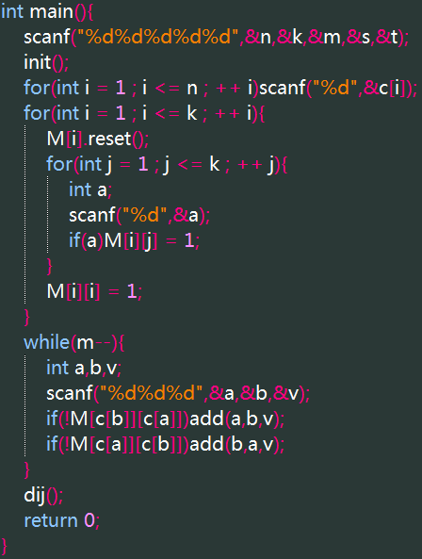
2012 T4 文化之旅

